Slide 1
УСТНОЕ НАРОДНОЕ ТВОРЧЕСТВО
ОБРЯДОВЫЙ ФОЛЬКЛОР

Slide 2
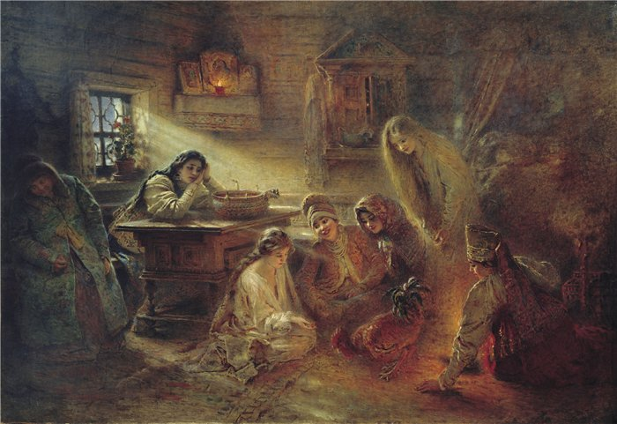

Slide 3
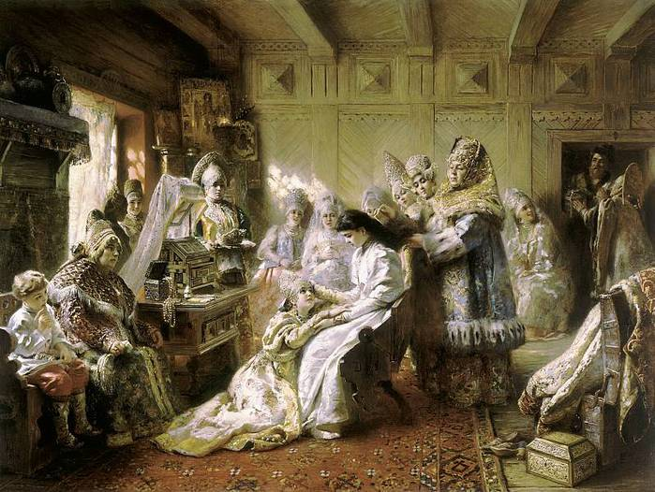

Slide 4
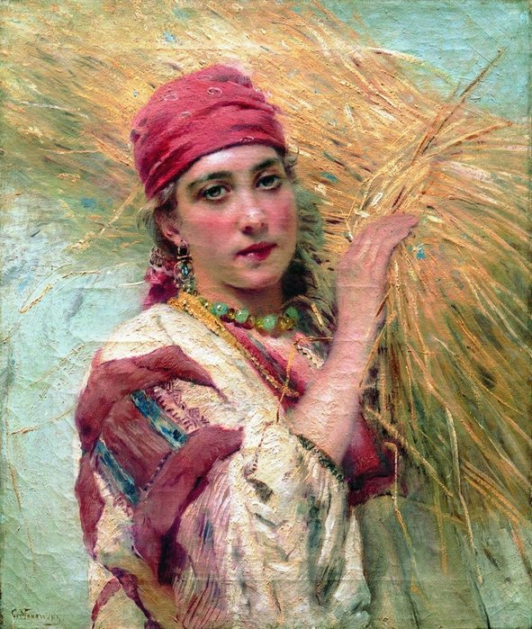
К.Е.МАКОВСКИЙ
ПОРТРЕТ ДЕВУШКИ С СНОПОМ

Slide 5
Календарно-обрядовые песни относятся к древнейшему виду народного творчества, и получили они свое название из-за связи с народным сельскохозяйственным календарем — распорядком работ по временам года.

Slide 6
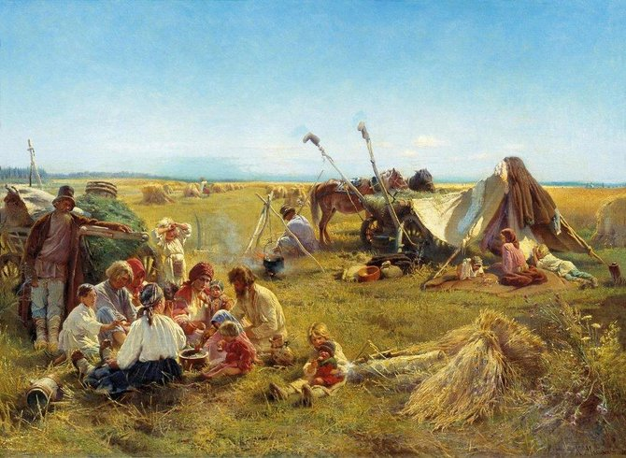

Slide 7
ОБРЯДОВАЯ ПЕСНЯ — песня, сопровождающая народный обряд. Народные обряды можно разбить на две основные группы: обряды праздничные, связанные с религиозными празднествами, и обряды семейные, приуроченные к крупным событиям семейной жизни — к свадьбе, похоронам. В обрядовой поэзии сохранилось очень много следов глубокой старины.

Slide 8
Фольклор был неотъемлемой частью народного быта. Он сопровождал первую пахоту и уборку последнего снопа в поле, молодежные гулянья и рождественские или троицкие обряды, крестины и свадьбы.
Обрядовые песни считались такой же обязательной составной частью обряда, как и основные обрядовые действия. Считалось даже, что если не будут выполнены все обрядовые действия и исполнены сопровождающие их песни, то не будет достигнут желаемый результат.

Slide 9
В этой области русской поэзии ярче всего сказалось смешение двух культур — языческой и христианской, т.-е. «двоеверие». Языческий быт постепенно должен был применяться к быту христианскому. В частности, языческие празднества должны были слиться с праздниками церковными; календарь первобытный смешался с календарем византийским.

Slide 10
Календарные обрядовые песни делятся на:
Зимние Святочные песни (колядки).
Масленичные песни.
Весенние песни (заклички).
Летние семицкие песни (троицкие).
Песни жатвы (осенние).

Slide 11
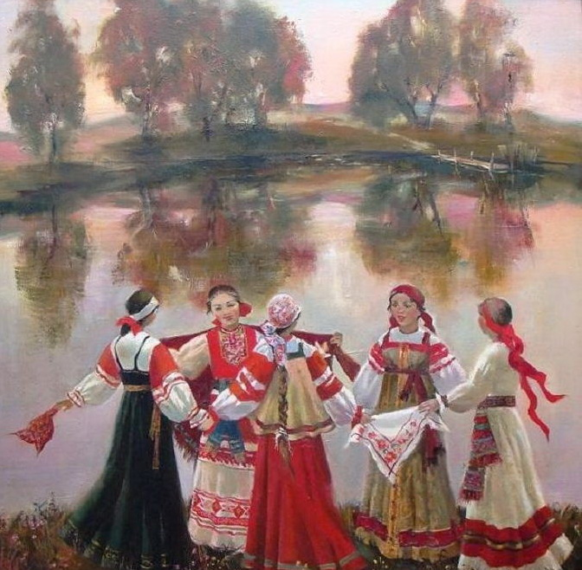

Slide 12
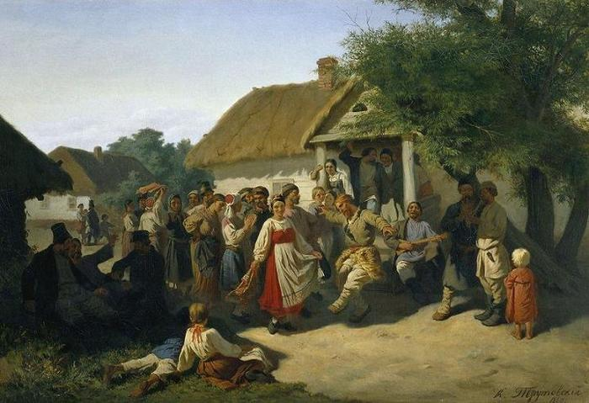

Slide 13
Что такое колядки?
Колядки – святочные народные песни у славян. В них прославляется рождение Христа Спасителя, а также возносят хвалу Божией Матери, ангелам, пастухам, первым возвестившим миру о рождении Иисуса. Колядующие желают всем в своих песнях мира, добра, благополучия и принимают угощение.
В дохристианские времена коляда был праздник новолетия.

Slide 14
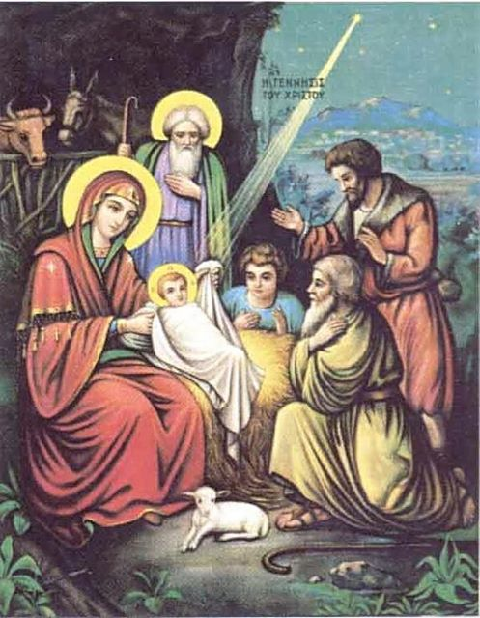

Slide 15
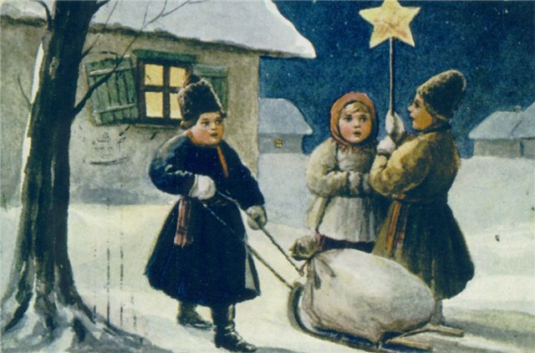

Slide 16
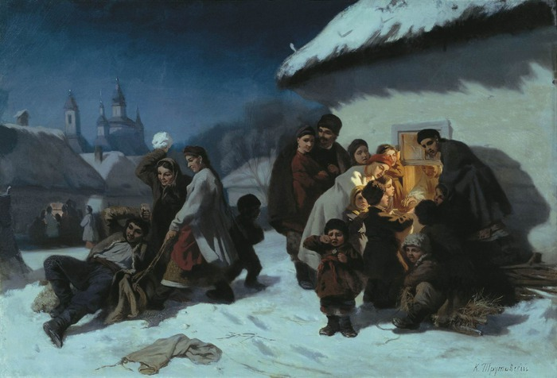

Slide 17
Колядки
Нынче Ангел нам спустился И пропел: "Христос родился!". Мы пришли Христа прославить, А вас с праздником поздравить. Вот идём мы, пастухи, Прощены нам все грехи. К дому путь свой правим, Христа Бога славим.

Slide 18
Коляда, коляда…
Коляда, коляда, Накануне Рождества! Тетенька добренька, Пирожка-то сдобненька Не режь, не ломай, Поскорее подавай, Двоим, троим, Давно стоим, Да не выстоим! Печка-то топиться, Пирожка-то хочется!

Slide 19
Весенние обрядовые песни
Веснянки — старинные обрядовые песни календарного цикла, распространённые у украинцев, белорусов, русских и др. народов.
К веснянкам. относятся «заклички весны», а также комплекс весенних песен, игр и хороводов.

Slide 20
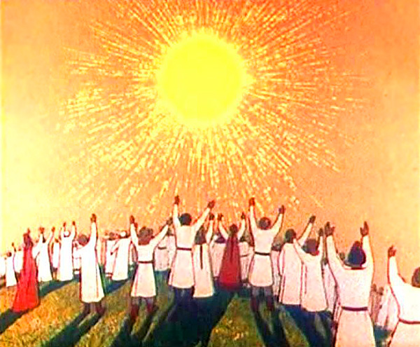

Slide 21
Утратив прежнее магическое значение, веснянки-заклички сохранились в качестве детских песен. В ряде местностей веснянки бытуют как лирические песни пробуждения природы. Напевы веснянок многократно использовались в сочинениях русских композиторов (оперы «Ночь перед Рождеством» и «Майская ночь» Римского-Корсакова, 1-й концерт Чайковского для фортепьяно с оркестром и др.).

Slide 22
22 марта по народному календарю день Жаворонка. По поверьям в этот день прилетают сорок первых птиц и приносят на своих крыльях весну. В этот день пекли из теста фигурки птиц (куличиков, жаворонков), вкладывали внутрь конопляные семечки, а вместо глаз - изюминки. Дети насаживали выпечных птиц на палки и выкрикивали заклички…

Slide 23
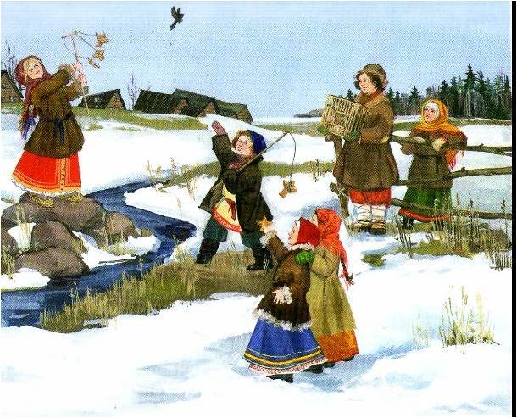

Slide 24
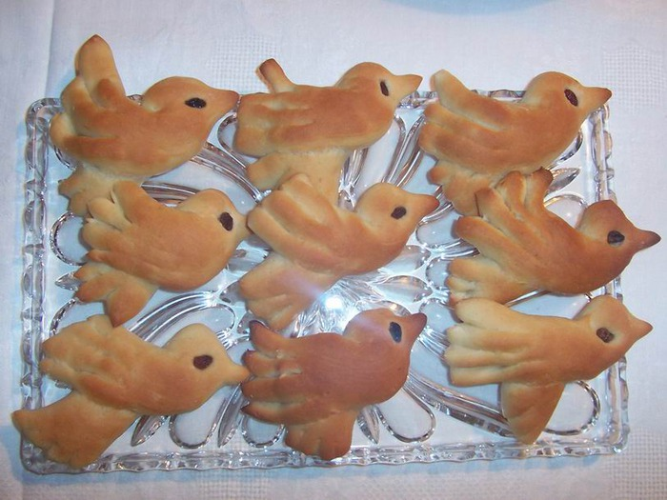

Slide 25
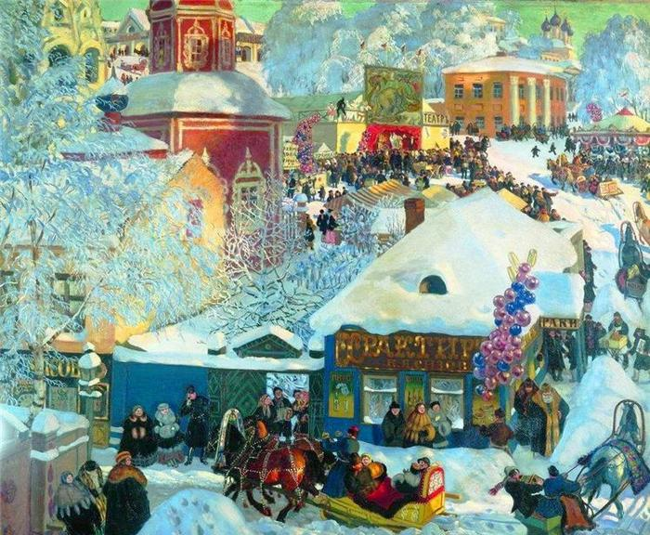

Slide 26
Масленичные песни
Масленица — древний славянский праздник, доставшийся нам в наследство от языческой культуры, сохранившийся и после принятия христианства.
Масленица приходится на неделю, предшествующую Великому посту. Поэтому в это время человек отводит душу в преддверии тяжелого и длительного Великого поста. Масленица — это, прежде всего, обильная и сытная пища.

Slide 27
Масленичные обряды во многом сходны с новогодними. Они содержат игры, песни, ряжение. Как отмечал в XIX веке известный фольклорист И.П. Сахаров, все дни масленой недели имеют свои особые названия: понедельник – "встреча", вторник – "заигрыши", среда – "лакомка", четверг – "широкий" ("широкая Масленица"), пятница – "тещины вечеринки", суббота – "золовкины посиделки", воскресенье – "прощеный день" (проводы).

Slide 28
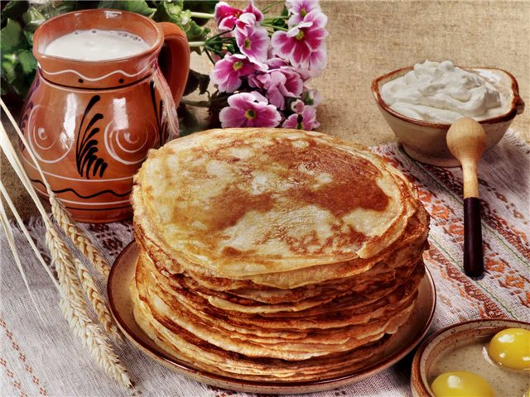

Slide 29
МАСЛЕНИЦА - ОБМАНЩИЦА (кричалка во время сжигания масляничного чучела)
Ой, ты, Масленица, обманщица!
Обманула, провела, Нагуляться не дала!
Уходи, Зима, ко сну, Присылай Весну!
Прощай, Масленица! / 3 раза

Slide 30
ВСТРЕЧА МАСЛЕНИЦЫ
А мы Масленицу дожидаем, дожидаем.
Мы в окошечко поглядаем, поглядаем.
Сыр и масло в глаза увидаем, увидаем.
Наша Масленица годовая, годовая.
Она гостенька дорогая, дорогая.
Она пешею к нам не ходит, к нам не ходит.
Всё на команях разъезжает, разъезжает.
Уж ты, Масленица, кривошейка, кривошейка,
Ой, и встретим тебя хорошенько, хорошенько.

Slide 31
Летние (семицкие ) песни
Седьмая неделя после пасхи называлась семицкой. Четверг этой недели назывался Семиком, а ее последний день (воскресенье) был праздником Троицы. На семицкую неделю совершались особые обряды, которые сопровождались песнями.

Slide 32
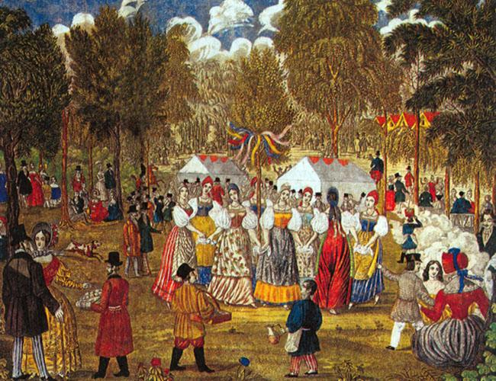

Slide 33
Главным обрядом семицкой недели был обряд «завиванья венка». Одев праздничные наряды, девушки шли в лес.
Затем девушки «завивали венки». На концах отдельных ветвей березы, не отламывая их, они сплетали («завивали») венки, напевая песню, в которой были слова: «Завивайся ты, березка, завивайся ты, кудрявая».

Slide 34
Березынька кудрявая,
Кудрявая, моложавая,
Под тобою, березынька,
Всё не мак цветет,
Под тобою, березынька,
Не огонь горит,
Не мак цветет
- Красные девушки
В хороводе стоят,
Про тебя, березынька,
Всё песни поют.
(Пели при украшении и завивании березы).

